Slide 1
قسم المواد العربية
الصف الثانى الإعدادى

Slide 2
الدرس الرابع
غزوات الرسول ﷺ ( دعواته وكفاحه )

Slide 3
أهداف الدرس
يدلل على كفاح الرسول ﷺ وأصحابه من أجل نشر الدين الإسلامى .
يبين دور المرأة فى ظل الدين الإسلامى .
يفسر أسباب الغزوات والنتائج المترتبة عليها .
يقدر جهود أصحاب الرسول ﷺ فى المحافظة على الدين الإسلامى .

Slide 4
حياة الرسول ﷺ فى المدينة :
بعد أن استقر الرسول ﷺ فى المدينة وأسس دعائم الدولة الإسلامية بدأ يستكمل باقى مراحل الدعوة الإسلامية وهى :
المرحلة الرابعة عالمية الدعوة
المرحلة الثالثة مواجهة المعتدين

Slide 5
الغزوات | السرايا
معارك خاضها المسلمون بقيادة الرسول ﷺ ضد المشركين | حملات وجهها الرسول ﷺ ضد المشركين ولم يحضرها
هدفها : الدفاع عن الدين الجديد وحمايته ونشر مبادئه بين الناس جميعا | هدفها : إضعاف قوة قريش الاقتصادية , ليكفوا كيدهم وعدائهم وتحريضهم لليهود على الرسول ﷺ وأصحابة بالمدينة

Slide 6
أهم غزوات الرسول ﷺ
عالمية الدعوة
خيبر 7ه
فتح مكة 8ه
مواجهة المعتدين
بدر 2ه
أحد
3 ه
الخندق 5ه
حنين 8ه
تبوك 9ه

Slide 7
غزوة بدر 3 ه :
أطرافها
قريش ضد المسلمين
المكان
بئر بدر بالقرب من المدينة

Slide 8
الأسباب :
أراد الرسول ﷺ استرداد بعض أموال المسلمين التى استولت عليها قريش بعد الهجرة , فاقترح أصحابه انتظار قافلة تجارية لقريش قادمة من الشام يقودها أبو سفيان
عندما علم أبو سفيان قائد القافلة غير طريقه فنجا بالقافلة من أيدى المسلمين
لكن زعماء قريش أصروا على قتال المسلمين والقضاء عليهم

Slide 9
الأحداث :
1- خرجت قريش بجيش بلغ عدده مابين التسعمائة إلى الألف مقاتل حتى وصلوا إلى بدر
2- استشار الرسول ﷺ أصحابه فأشاروا عليه بالخروج لقتالهم , فخرج معهم ومعه ثلاثمائة وثلاثة عشر مقاتلا من الصحابة

Slide 10
3- أشار الحباب بن المنذر على الرسول ﷺ أن يعسكر المسلمون عند أقرب بئر من أبار بدر إلى المشركين
4- دارت المعركة وأخذ الرسول ﷺ يشجع أصحابه على قتال المشركين ويبشرهم بنصر الله لهم وظل يدعو ربه , فأمده الله بملائكة لتحارب معهم

Slide 11
النتائج :
انتصر المسلمون على المشركين انتصار عظيما بالرغم من قلة عددهم وعدتهم
بسبب قوة إيمانهم وأخذهم بأسباب النصر

Slide 12
الدروس المستفادة :
التأكيد على مبدأ الشورى
النصر يأتى من عند الله ولا يعتمد على القوة أو كثرة العدد

Slide 13
2- غزوة أحد 3 ه بين النصر والهزيمة :
أطرافها
قريش ضد المسلمين
المكان
بالقرب من جبل أحد

Slide 14
الأسباب :
أرادت قريش الانتقام من المسلمين لما حدث لها يوم بدر

Slide 15
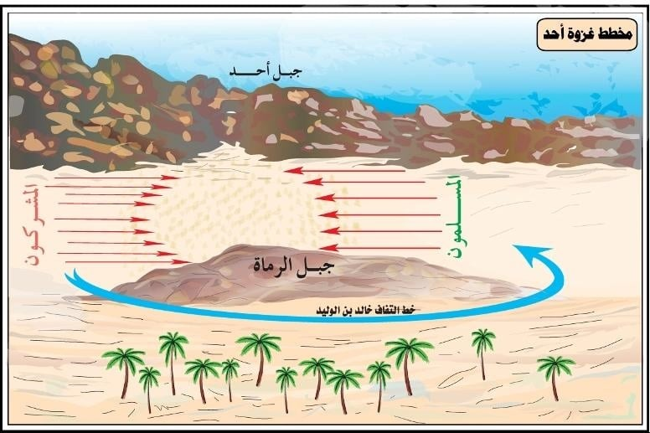
الأحداث :
1- جهز المشركون جيشا كبيرا للقضاء على المسلمين بلغ عدده ثلاثة ألاف مقاتل تحركوا نحو المدينة حتى نزلوا قريبا من جبل أحد
2- استشار الرسول ﷺ أصحابه فأشاروا عليه بالخروج من المدينة

Slide 16
3- خرج الرسول ﷺ مع ألف من أصحابه وفى الطريق رجع عبدالله بن أبى ابن سلول زعيم المنافقين بثلث الجيش
4- خطط الرسول ﷺ للمعركة فاختار خمسين راميا للوقوف على على يشرف على أرض المعركة وأمرهم بعدم التحرك من أماكنهم فى حالة النصر أو الهزيمة إلا بأمره

Slide 17
5- دارت المعركة وكان النصر حليف المسلمين فى بداية المعركة .
5- خالف الرماة أوامر الرسول ﷺ وتركوا أماكنهم لجمع الغنائم
أدى إلى أن خالد بن الوليد استغل الفرصة فاستدار من خلف الجبل وانقض بجيشه على المسلمين فتحول النصر إلى هزيمة

Slide 18
النتائج :
هزيمة المسلمين

Slide 19
الدروس المستفادة :
ضرورة الإلتزام بأوامر القائد فى الحرب

Slide 20
3- غزوة الخندق ( الأحزاب ) 5ه :
أطرافها
قريش وحلفاؤها ضد المسلمين

Slide 21
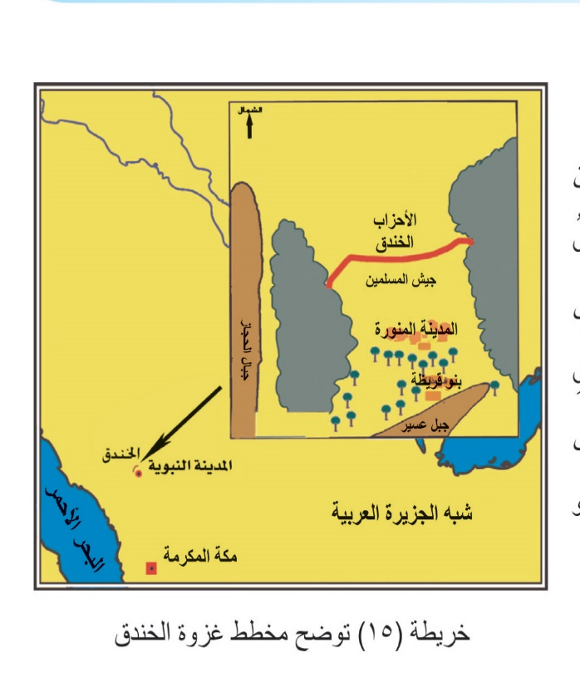
الأسباب :
قامت مجموعة من سادات يهود بنى النضير الذين أخرجهم الرسول ﷺ من المدينة لغدرهم وخيانتهم إلى قريش والقبائل المجاورة لها يحرضونهم على قتال الرسول ﷺ وأصحابه فاستجابت قريش وحلفاؤها

Slide 22
الأحداث :
1- خرجت قريش وحلفاؤها فى جمع عدده عشرة ألاف مقاتل نحو المدينة
2- استشار الرسول ﷺ أصحابه فأشار عليه سليمان الفارسى بحفر خندق حول المدينة

Slide 23
3- أعجب الرسول ﷺ بالفكرة وأسرع هو وأصحابه فى حفر الخندق وتم الانتهاء منه قبل مجىء جيش المشركين
4- خرج الرسول ﷺ وأصحابه فى جيش بلغ عدده ثلاثة ألاف مقاتل فكان الجبل خلفه والخندق أمامه

Slide 24
5- عندما رأت قريش وحلفاؤها الخندق قالوا :
إنها مكيدة ما عرفها العرب من قبل ففرضوا الحصار على المسلمين واستمر شهرا كاملا

Slide 25
غدر يهود بنى قريظة :
غدر يهود بنى قريظة بالعهد الذى كان بينهم وبين الرسول ﷺ فانضموا للمشركين
اشتد الحصار على المسلمين حيث حاصرهم عدو من الداخل يهود بنى قريظة وأخر من الخارج المشركون

Slide 26
هزيمة الأحزاب :
أرسل الله ريحا شديدة اقتلعت خيام المشركين وقذف فى قلوبهم الرعب
فعادوا إلى بلادهم خاسرين ففرح المسلمين بنصر الله

Slide 27
النتائج :
1- انتصار المسلمين وهزيمة المشركين
2- توجه الرسول ﷺ إلى يهود بنى قريظة وحاصرهم وأمر بخرجهم من المدينة وذلك بسبب غدرهم وخيانتهم للعهد

Slide 28
الدروس المستفادة :
1- التماس النصر من عند الله
2- التأكيد على مبدأ الشورى

Slide 29
المرحلة الرابعة : عالمية الدعوة ومواجهة من بقف ضد نشرها :
عالمية الدعوة
خيبر 7ه
فتح مكة 8ه
حنين 8ه
تبوك 9ه

Slide 30
صلح الحديبية 6ه :
الأطراف
المسلمون مع أهل مكة ( قريش)

Slide 31
الأسباب :
1- خرج الرسول ﷺ فى جمع من أصحابه قاصدين مكة لأداء العمرة
2- عندما وصل الرسول ﷺ وأصحابه إلى مكان يسمى الحديبية أرسل عثمان بن عفان رضى الله عنه إلى قريش ليخبرهم بأنه لم يأت لقتال ولكن قريشا أصرت على منعهم من الدخول

Slide 32
3- تأخر عثمان بن عفان رضى الله عنه فى العودة من قرسش وشاع خبر مقتله
4- قام الرسول ﷺ بمبايعة أصحابه على قتال قريش وعرفت هذه البيعة ببيعة الرضوان ولكن سرعان ما عاد عثمان بن عفان .

Slide 33
5- أرسلت قريش رسلا لمفاوضة الرسول ﷺ وتوصل الطرفان إلى الصلح الذى أطلق عليه صلح الحديبية .

Slide 34
شروط الصلح :
1- إيقاف الحرب بين الطرفين لمدة عشر سنوات
3- من أراد من القبائل أن يدخل فى حلف محمد ﷺ دخل فيه مثل قبيلة خزاعة .
2- يؤجل دخول المسلمين إلى مكة للعام القادم

Slide 35
4- من أراد من القبائل أن يدخل فى حلف قريش دخل فيه مثل قبيلة بكر
5- من أتى إل قريش من المسلمين لا ترده ومن أتى إلى محمد ﷺ من قريش رده إليهم

Slide 36
دور ام سلمة فى صلح الحديبية :
بعد أن اقر الرسول ﷺ صلح الحديبية قال النبى ﷺ
(( قوموا فانحروا ثم احلقوا )) فتباطأ أصحابه لعدم رضاهم عن بنود الصلح فحزن النبى ﷺ ودخل على أم سلمة التى كانت معه فى تلك العمرة فذكر لها ما لقى من الناس فقالت له
(( بانبى الله أتحب ذلك ؟ اخرج ثم لا تكلم أحدا منهم كلمة حتى تنحر بدنك وتدعو القك فيحلقك )) فخرج فلم يكلم أحدا منهم حتى فعل ذلك , فنحر وحلق فلما رأى أصحابه ذلك قاموا فنحروا وجعل بعضهم يحلق بعضا

Slide 37
النتائج :
1- كان هذا الصلح فتحا مبينا على المسلمين
حيث بدأ الرسول ﷺ فى إرسال الرسل إلى ملوك ورؤساء العالم ونشر فضائلها بين الناس جميعا

Slide 38
الدروس المستفادة :
1- احترام العهود والمواثيق
2- أهمية دور المرأة فى المجتمع الإسلامى

Slide 39
غزوة خيبر 7ه :
الأطراف
المسلمون ضد يهود خيبر

Slide 40
الأسباب :
أراد الرسول ﷺ فتح خيبر
ليأمن شر اليهود وغدرهم

Slide 41
1- حيث انها كانت مركزا للمؤامرات والدسائس والغدر والخيانة
2- مأوى لمثيرى الشغب من اليهود الذين يحرضون القبائل على قتال الرسول ﷺ وأصحابة .

Slide 42
الأحداث :
2- خرج الرسول ﷺ فى جيش بلغ عدده ألفا وستمائة مقاتل وحاصر خيبر .

Slide 43
النتائج :
1- انتصار المسلمين بعد استسلام كلحصون خيبر
3- ظل اليهود بالمدينة حتى أخرجهم الخليفة عمر بن الخطاب رضى الله عنه منها لينتهى الوجود اليهودى من شبه الجزيرة العربية
2- ابقاء الرسول ﷺ على يهود خيبر ليعملوا بالزراعة على أن يكون للمسلمين نصف كل زرع يخرج منها

Slide 44
الدروس المستفادة :
1- عدم التأمر على الأخرين
2- التسامح والعفو عند المقدرة

Slide 45
2- فتح مكة 8ه :
الأطراف
المسلمون ضد قريش

Slide 46
الأسباب :
نقضت قريش عهدها ( صلح الحديبية ) مع الرسول ﷺ وتحالفت مع قبيلة بكر ضد قبيلة خزاعة ( حلفاء المسلمين ) وقاتلوهم وهم أمنون مطمئنون

Slide 47
الأحداث :
خرج الرسول ﷺ بجيش بلغ عدده عشرة ألاف مقاتل إلى مكة

Slide 48
النتائج :
1- فتح الرسول ﷺ مكة دون قتال وعفا عن أهلها
2-اتى إلى الرسول ﷺ رجال ونساء من قريش يعلنون إسلامهم ويبايعونه على عبادة الله

Slide 49
الدروس المستفادة :
1- عدم رد الإساءة بمثلها
2- التسامح والعفو عند المقدرة

Slide 50
3- غزو حنين 8ه :
الاطراف
أرادت قبيلتا هوازن وثقيف محاربة المسلمين
الأسباب
المسلمون ضد قبيلتى هوازن وثقيف

Slide 51
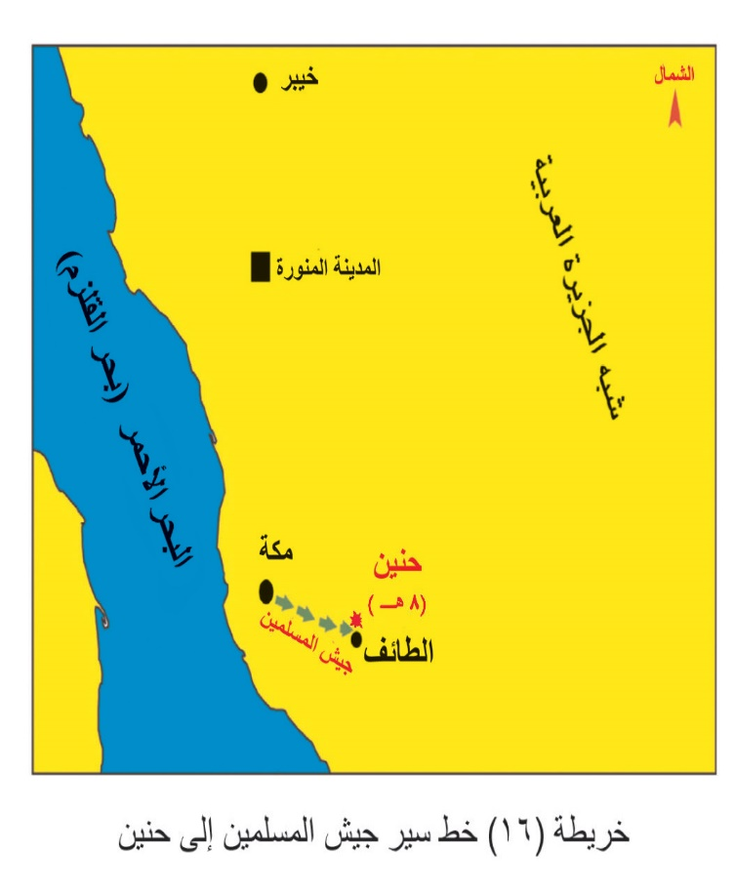
الأحداث :
1- بعد أن انتهى الرسول ﷺ من فتح مكة خرج بجيش إلى حنين لقتال قبيلتى هوازن وثقيف
2- شعر المسلمون فى تلك الغزوة بقوتهم

Slide 52
3- وصل الرسول ﷺ والمسلمون إلى حنين فانقض عليهم العدو فتراجع المسلمون وتفرقوا
4- ولكن الرسول ﷺ ثبت وأمر عمه العباس لينادى على أصحابه فاجتمعوا وانتصروا على عدوهم

Slide 53
النتائج
النصر لا يأتى بكثرة العدد والعدة فقط ولكن بطاعة الرسول ﷺ وقوة الإيمان
الدروس المسفادة
انتصار المسلمين فى نهاية الأمر

Slide 54
4- غزة تبوك 9ه :
الاطراف
إعداد الروم جيشا كبيرا لقتال المسلمين والقضاء عليهم
الأسباب
المسلمون ضد الروم

Slide 55
الأحداث :
1- أعد الرسول ﷺ جيشا بلغ عدده ثلاثين ألف مقاتل
لم يجد الرسول ﷺ أحدا من الروم حيث قذف الله فى قلوبهم الرعب فتفرقوا جميعا
2- تحرك جيش المسلمين نحو تبوك الى كانت خاضعة للروم

Slide 56
النتائج
بذل النفس والمال فى سبيل الله
الدروس المسفادة
عودة الرسول ﷺ بجيشه سالما إلى المدينة

Slide 57
وفاة الرسول ﷺ :
فى سن العاشرة من الهجرة خرج الرسول ﷺ لأداء فريضة الحج وخطب فى الناس موضحا لهم مبادىء الدين الإسلامى
بعد عودة الرسول ﷺ إلى المدينة وقد أدى فريضة الحج مرض فى العام التالى

Slide 58
وفى يوم الإثنين الثانى عشؤ من ربيع الأول سنة 11 ه انتقل الرسول ﷺ إلى جوار ربه بعد أن أدى الأمانة وبلغ الرسالة فجزاه الله عن الإسلام والمسلمين خير الجزاء
4- ولد الرسول ﷺ يوم الأثنين 12 ربيع الأول وتوفى يوم الأثنين 12 ربيع الأول

